Slide 1
数学对象
第8章

Slide 2
教学重点
掌握数学对象属性
掌握数学对象方法

Slide 3
8.1 数学对象简介
凡是涉及动画开发、高级编程、算法研究等，都跟数学有极大的联系。
在JavaScript中，我们可以使用Math对象的属性和方法来实现各种运算。
Math对象跟其他对象不一样，我们不需要使用new关键字来创造，而是直接使用它的属性和方法就行。
语法：
Math.属性
Math.方法

Slide 4
8.2 Math对象的属性
在JavaScript中，Math对象的属性往往都是数学中经常使用的“常量”。
对于Math对象的属性，我们只需要掌握“Math.PI”这一个就够了。
角度表示方法：度数*Math.PI/180
120*Math.PI/180 //120°
150*Math.PI/180 //150°

Slide 5
8.3 Math对象的方法
方法 | 说明
max(a,b,…,n) | 返回一组数中的最大值
min(a,b,…,n) | 返回一组数中的最小值
sin(x) | 正弦
cos(x) | 余弦
tan(x) | 正切
asin(x) | 反正弦
acos(x) | 反余弦
atan(x) | 反正切
atan2(x) | 反正切
floor(x) | 向下取整
ceil(x) | 向上取整
random() | 生成随机数

Slide 6
8.4 最大值与最小值
在JavaScript中，我们可以使用max()方法求出一组数中的最大值，也可以使用min()方法求出一组数组中的最小值。
语法：
Math.max(a,b,…,n);
Math.min(a,b,…,n);

Slide 7
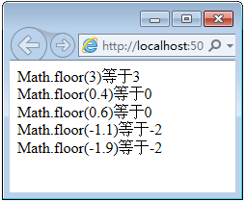
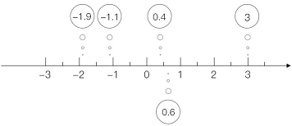
8.5 取整运算
在JavaScript中，我们可以使用floor()方法对一个数进行向下取整。所谓的向下取整指的是返回小于或等于指定数的最小整数。
语法：
Math.floor(x);

Slide 8
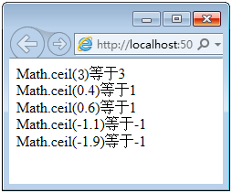
在JavaScript中，我们可以使用ceil()方法对一个数进行向上取整。所谓的向上取整指的是返回大于或等于指定数的最小整数。
语法：
Math.ceil(x);

Slide 9
8.6 三角函数
x表示角度值，用弧度来表示，常用形式为：
atan2(x)跟atan(x)是不一样的，atan2(x)能够精确判断角度对应哪一个角，而atan(x)不能。因此在高级动画开发时，我们大多数用的是atan2(x)，基本用不到atan(x)；
反三角函数用得很少（除了atan2()），一般都是用三角函数，常用的有：sin()、cos()和atan2()这3个；
度数*Math.PI/180

Slide 10
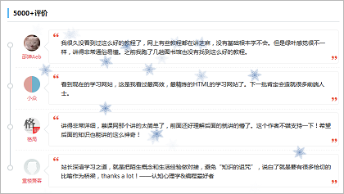
8.7 生成随机数
在JavaScript中，我们可以使用random()方法来生成0~1之间的一个随机数。这里的0~1是只包含0不包含1的，也就是[0, 1)。
语法：
Math.random()

Slide 11
1、随机生成某个范围内的“任意数”
（1）Math.random()*m
表示生成0~m之间的随机数，例如“Math.random()*10”表示生成0~10之间的随机数。
（2）Math.random()*m+n
表示生成n~m+n之间的随机数，例如“Math.random()*10+8”表示生成8~18之间的随机数。
（3）Math.random()*m-n
表示生成-n~m-n之间的随机数，例如“Math.random()*10-8”表示生成-8~2之间的随机数。
（4）Math.random()*m-m
表示生成-m~m之间的随机数，例如“Math.random()*10-10”表示生成-10~10之间的随机数。

Slide 12
2、随机数生成某个范围内的“整数”
对于Math.random()*5来说，由于floor()是向下取整，因此Math.floor(Math.random()*5)生成的是0~4之间的随机整数。如果你想生成0~5之间的随机整数，应该写成：
Math.floor(Math.random()*(5+1))
也就是说，如果你想生成0到任意数之间的随机整数，应该这样写：
Math.floor(Math.random()*(m+1))
如果你想生成1到任意数之间的随机整数，应该这样写：
Math.floor(Math.random()*(m+1)+1)
如果你想生成任意数到任意数之间的随机整数，应该这样写：
Math.floor(Math.random()*(m-n+1)+n)

Slide 13
注：很多人不理解为什么Math.floor(Math.random()*5)生成的是0~4之间的整数，而不是0~5之间的整数，是因为他们没有意识到Math.random()生成随机数范围是[0,1)而不是[0,1]（即不包含1）。

Slide 14
8.8 生成随机验证码
<script>
var str = "abcdefghijklmnopqrstuvwxyzABCDEFGHIJKLMNOPQRSTUVWXYZ1234567890";
var arr = str.split("");
var result = "";
for(var i=0;i<4;i++)
{
var n = Math.floor(Math.random() * arr.length);
result += arr[n];
}
document.write(result);
</script>

Slide 15
8.8 生成随机验证码
<script>
function getRandomColor() {
var r = Math.floor(Math.random() * (256 + 1));
var g = Math.floor(Math.random() * (256 + 1));
var b = Math.floor(Math.random() * (256 + 1));
var rgb = "rgb(" + r + "," + g + "," + b + ")";
return rgb;
}
document.write(getRandomColor());
</script>

Slide 16
练习题
一、选择题
1、如果想要快速找出一组数中的最大值，可以使用（ ）。
A. max() B. Math.max()
C. min() D.Math.min()
二、填空题
1、请写出下面范围内的JavaScript表达式：
（1）0到m之间的随机整数：______________________；
（2）1到m之间的随机整数：______________________；
（3）m到n之间的随机整数：______________________。

